Slide 1

NHIỆT LIỆT CHÀO MỪNG CÁC THẦY CÔ GIÁO
VỀ DỰ GIỜ THĂM LỚP
GV: Đoàn Thị Ngát

Slide 2

Khởi động
Hát “Em yêu trường em”

Slide 3


Slide 4
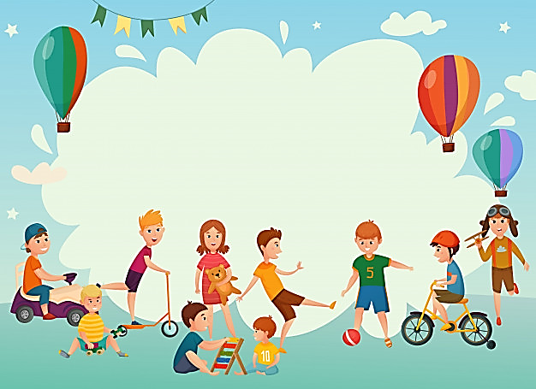
ÔN TẬP VÀ ĐÁNH GIÁ
CHỦ ĐỀ TRƯỜNG HỌC
(Tiết 1)

Slide 5
Hoạt động 1: Thi “Hái hoa dân chủ

Slide 6
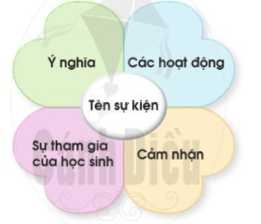

Các nhóm lên bốc thăm phiếu có tên một sự kiện được tổ chức ở trường

Slide 7
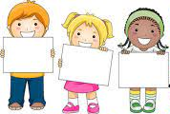
Thảo luận nhóm và lên trình bày

Slide 8

Kết luận
Ở trường, ngoài hoạt động học tập, vui chơi, các con còn tham gia rất nhiều các sự kiện như: khai giảng, ngày hội đọc sách,Tết Trung Thu, chào mừng ngày Nhà giáo Việt Nam... Chúng ta cần biết được ý nghĩa của các hoạt động đó để có thái độ tích cực .

Slide 9
Hoạt động 2: Giữ vệ sinh và an toàn khi tham gia các hoạt động ở trường

Slide 10



Trò chơi : Ai nhanh- Ai đúng

Slide 11






Câu 1: Hoạt động nào KHÔNG thường xuyên diễn ra để chào mừng ngày Nhà giáo Việt Nam 20/11?
HẾT GIỜ
A
Vẽ báo tường
B
Thiết kế trang phục hóa trang
C
Trang trí lớp học
D
Hoạt động văn nghệ
Notes:
Hướng dẫn: GV click vào đồng hồ để bấm giờ >> sau khi HS trả lời đúng, GV click vào hình ngôi sao để quay về màn hình nuôi cá.

Slide 12
Câu 2: Hành động nào sau đây góp phần giữ gìn vệ sinh trường học?
HẾT GIỜ
A
Lau bảng và quét lớp thường xuyên
B
Vứt rác bừa bãi
C
Vẽ, viết bậy lên tường
D
Bẻ cành cây
Notes:
Hướng dẫn: GV click vào đồng hồ để bấm giờ >> sau khi HS trả lời đúng, GV click vào hình ngôi sao để quay về màn hình nuôi cá.

Slide 13
Câu 3: Trong các hành động sau, hành động nào gây nguy hiểm trong trường học?
HẾT GIỜ
A
Đọc sách
B
Học bài
C
Trèo cây
D
Quét lớp
Notes:
Hướng dẫn: GV click vào đồng hồ để bấm giờ >> sau khi HS trả lời đúng, GV click vào hình ngôi sao để quay về màn hình nuôi cá.

Slide 14
Câu 4: Trong các hoạt động sau, hoạt động nào cần lưu ý để tránh bị thương khi tham gia?
HẾT GIỜ
A
Tham gia các trò chơi , hoạt động thể thao
B
Đọc sách trên thư viện
C
Thảo luận nhóm
D
Vẽ tranh
Notes:
Hướng dẫn: GV click vào đồng hồ để bấm giờ >> sau khi HS trả lời đúng, GV click vào hình ngôi sao để quay về màn hình nuôi cá.

Slide 15
HƯỚNG DẪN VỀ NHÀ
Ôn tập kiến thức đã học trong tiết
Chuẩn bị cho tiết tiếp theo: Ôn tập chủ đề Trường học (Tiết 2)

Slide 16

TỔNG KẾT TIẾT HỌC
Chúc các em chăm ngoan , học giỏi

